Slide 2
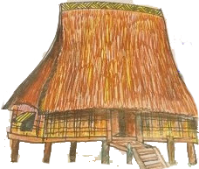
HĐ: KHỞI ĐỘNG
Bức tranh và câu giai điệu là của bài hát, chủ đề nào đã học

Slide 3
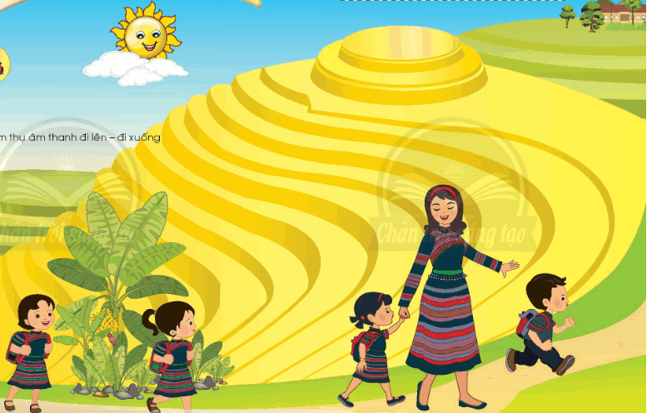
ÂM NHẠC LỚP 5
TIẾT: 20
ÔN BÀI HÁT: HÁT MỪNG GÕ ĐỆM TIẾT TẤU PHÙ HỢP
Tập đọc nhạc: TĐN số 6
EM YÊU KHÚC HÁT DÂN CA

Slide 4
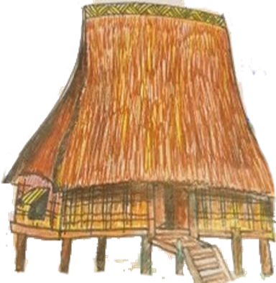
HĐ: THỰC HÀNH LUYỆN TẬP
Hát với các hình thức lớp, cá nhân

Slide 5
NHÓM 1 HÁT
NHÓM 2 HÁT
- Cùng múa hát náo…tiếng ca
- Mừng đất nước…hòa bình
- Mừng Tây Nguyên…ấm no
- Nổi tiếng trống…chào mừng
Tốp ca
Hát lại lần 2

Slide 6
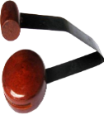
Hát kết hợp gõ đệm theo nhịp

Slide 7
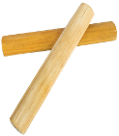
Hát kết hợp gõ đệm theo phách

Slide 8
TỔ 1
TỔ 2
Hát gõ đệm theo nhịp
Hát gõ đệm theo phách

Slide 9
HĐ: VẬN DỤNG-SÁNG TẠO
HD đọc tiết tấu sau đó dùng thanh phách gõ theo tiết tấu
Đọc: đen đen đen
Gõ

Slide 10
Ứng dụng tiết tấu tập trên vào bài

Slide 11
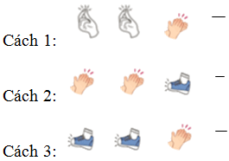
Vận dụng hát kết hợp vận động cơ thể 1 trong 3 cách sau

Slide 12
Ứng dụng vào bài

Slide 13
Nội dung 2: Tập Đọc Nhạc số 4(cũ là tđn 6)
HĐ: TÌM HIỂU-KHÁM PHÁ
Câu 1
Câu 2

Slide 14
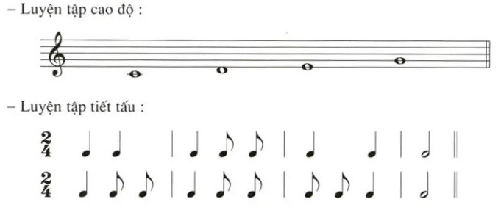
- GV HD HS luyện cao độ và luyện tiết tấu

Slide 16
HĐ: LUYỆN TẬP-THỰC HÀNH
- GV dạy đọc từng câu
CÂU 1

Slide 17
CÂU 2

Slide 19
Giáo dục-củng cố-dặn dò

